Slide 1
Tag der offenen Tür
Herzlich willkommen
an der Abteilung Elektronik und Technische Informatik

Slide 2
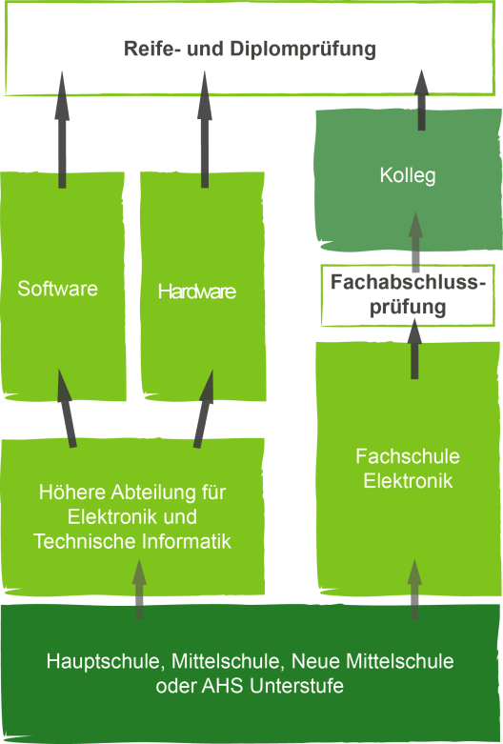
Tag der offenen Tür
Ausbildungsmöglichkeiten:
Höhere Abteilung
Fachschule
Kolleg / Aufbaulehrgang

Slide 3
Tag der offenen Tür
Alle Ausstellungen hier im Erdgeschoß (und in der Werkstätte):
Stiegen
Raum 30 0002
aktuelle
Diplomarbeiten
Raum 30 0003
Allgemein- bildung
Raum 30 0004
Fachspezifischer Unterricht
WC
Raum 30 0007
Buffet
Raum 30 0008
Elektronik-
Praxis
Raum 30 0009
Begrüßung,
Beratung,
Führungen
Start
Zugang vom HG
Zugang vom Innenhof /
Werkstätte

Slide 4
Tag der offenen Tür
Service:
ONLINE-Anmeldung
Persönliche Beratung durch den Abteilungsvorstand, LehrerInnen und SchülerInnen
Führungen in Kleingruppen durch die Ausstellungen

